Slide 1
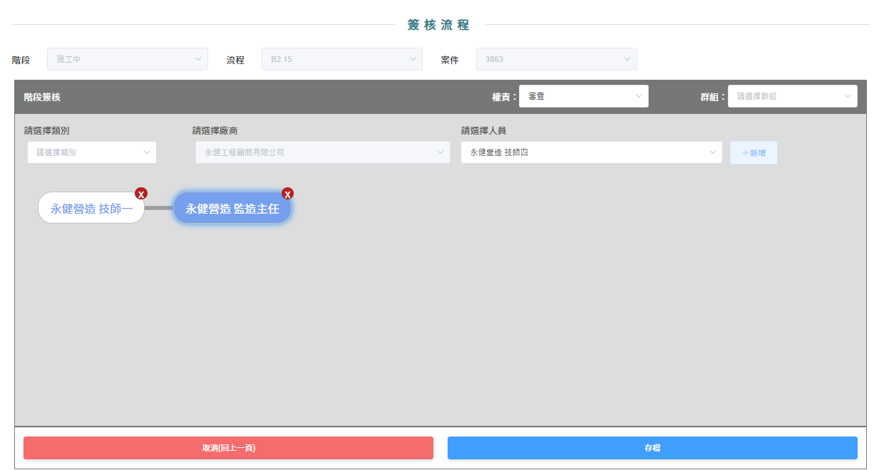
履約系統簽核流程操作說明-參與簽核人員設定
使用系統各流程時，於新增紀錄或點擊畫面中 鈕時，將顯示以下設定畫面。
此處顯示目前所在階段及流程
執行權責辦理、協辦、督導、核定
選擇已儲存人員設定
OR
存取當前人員設定
點擊新增將人編入群組
選擇執行類別
(陳核、決行、會辦)
選擇單位
如為廠商單位將鎖死欄位
如為機關單位則可以於此處選取單位
設定結束點擊存檔/取消結束簽核流程人員設定
註 : 人員順序由左至右橫向排序

Slide 2
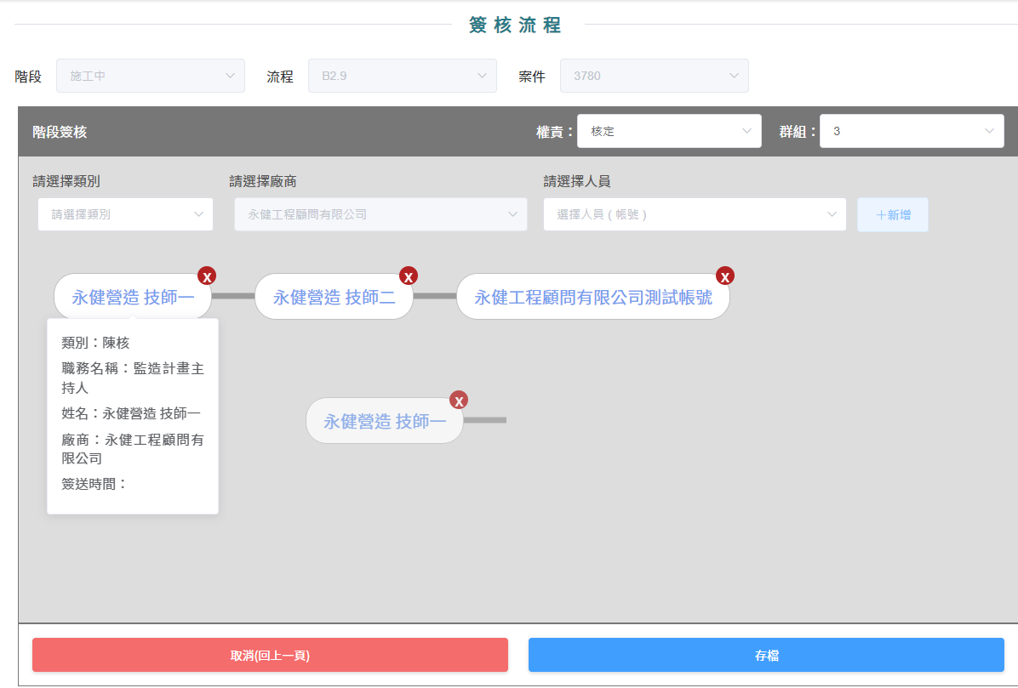
履約系統簽核流程操作說明-參與簽核人員設定
人員區域可拖拽編輯順序

Slide 3
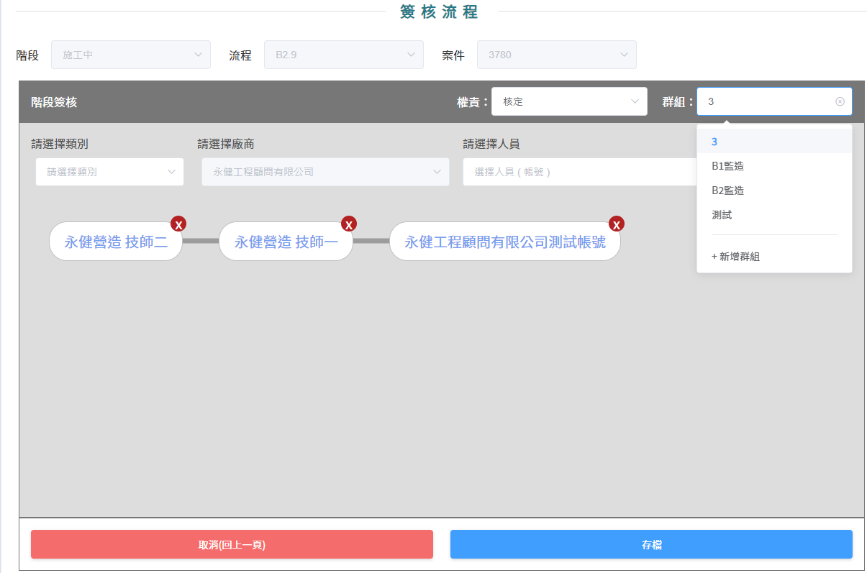
履約系統簽核流程操作說明-設定自訂群組
2.點開群組下拉後點集新增群組
1.先加入想要設定的群組人員順序

Slide 4
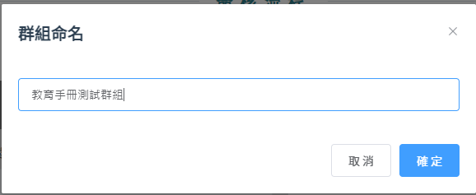
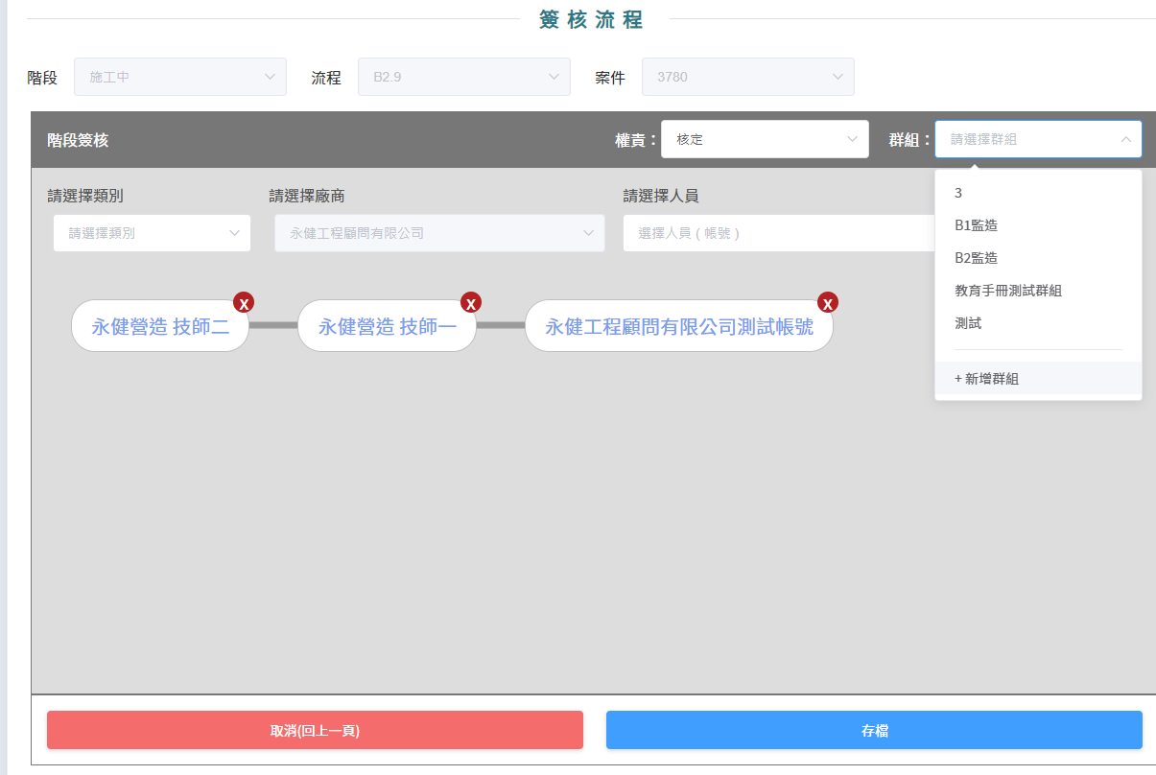
履約系統簽核流程操作說明-設定自訂群組
為群組命名後點擊確定
之後就可以從這裡帶入自訂群組
注意:每次選擇群組編修人員後點擊存檔會存下最新一次的人員順序

Slide 5
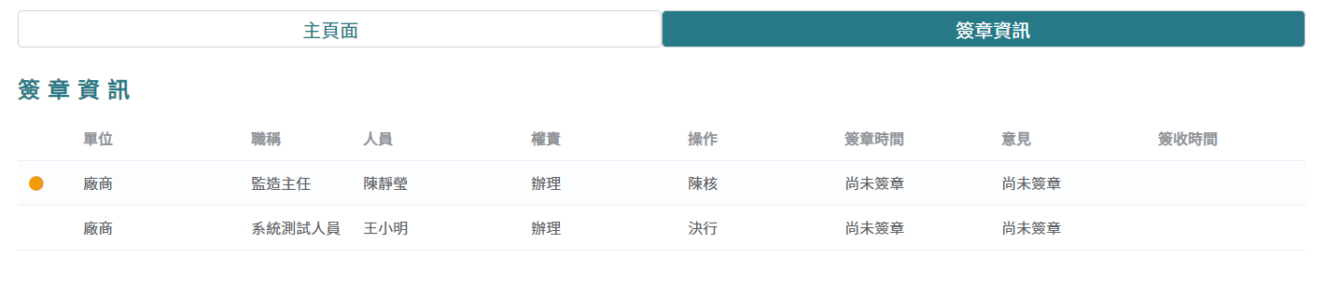
履約系統簽核流程操作說明-查看人員設定
於流程中尋找簽章資訊頁籤並選取跳至該分頁(註1)
橘色原點標註人員為當下應操作人員
若以簽章則會於此處顯示簽章時間
於簽核時的備注將在這裡顯示(註2)
註1 : 若無顯示簽章資訊則代表該流程不需簽核，使用對應辦理權責編輯後完成即可。
註2 : 簽核於下一頁講解。

Slide 6
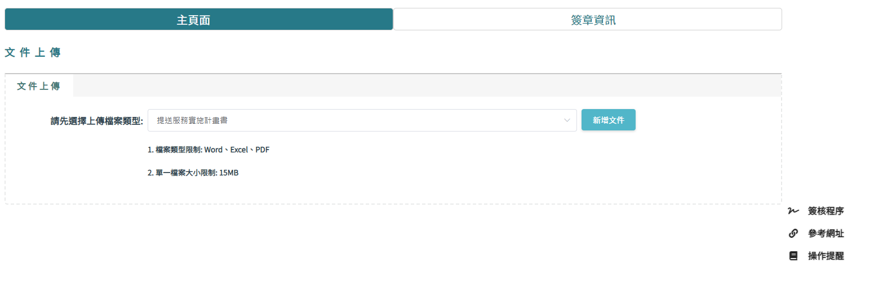
履約系統簽核流程操作說明-簽核
於需要簽核之流程頁面右下角點擊簽核程序以呼叫簽核程序視窗

Slide 7
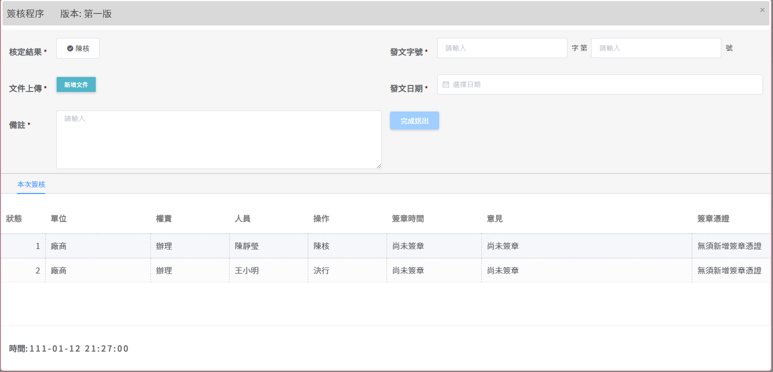
履約系統簽核流程操作說明-簽核
設定發文字號
需選取核定結果(註1)
於此處可登打備註
設定完成後點擊此鍵發文並簽章
參與本次簽核人員
送出時的簽章時間以按下送出當下的此處時間為準
註1 : 此處除了陳核還有 會辦 / 決行 / 退回，依照當前帳號於流程中的角色顯示可選取行為。
註2 : 簽章憑證將於憑證管理進行相關說明

Slide 8
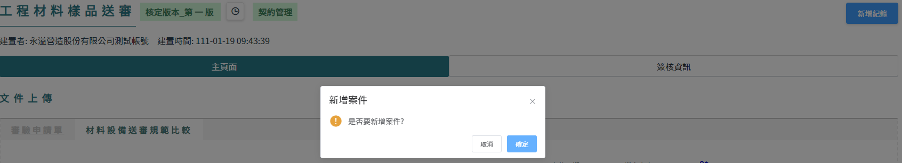
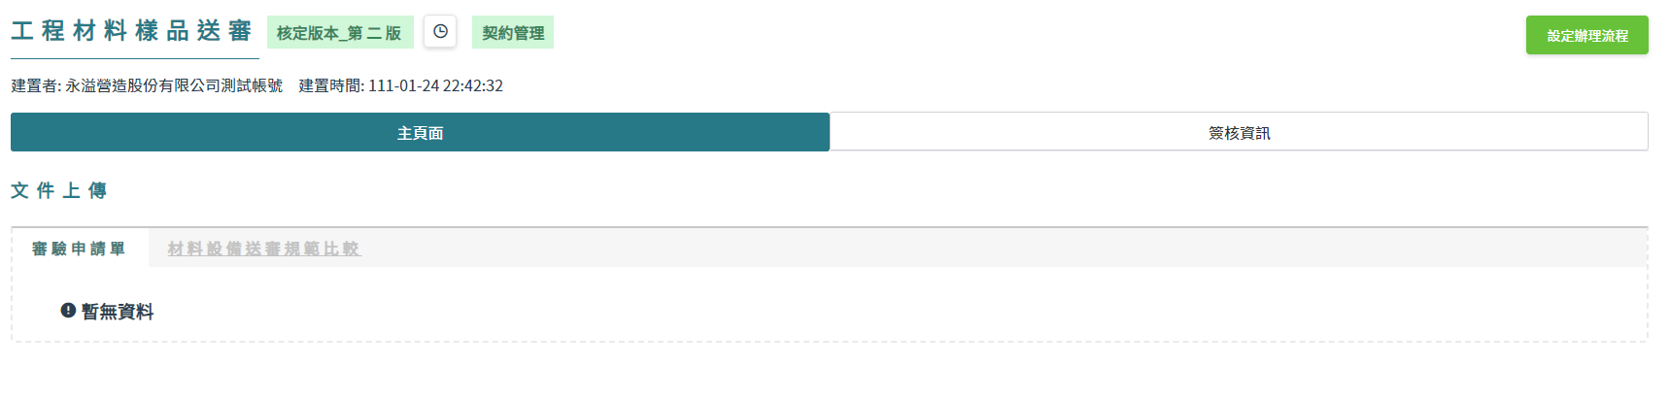
履約系統簽核流程操作說明-實例_施工辦理階段為例
第一種方式進入設定
新增案件時進入簽核流程設定
第二種方式進入設定
右上角點擊此處進入簽核流程

Slide 9
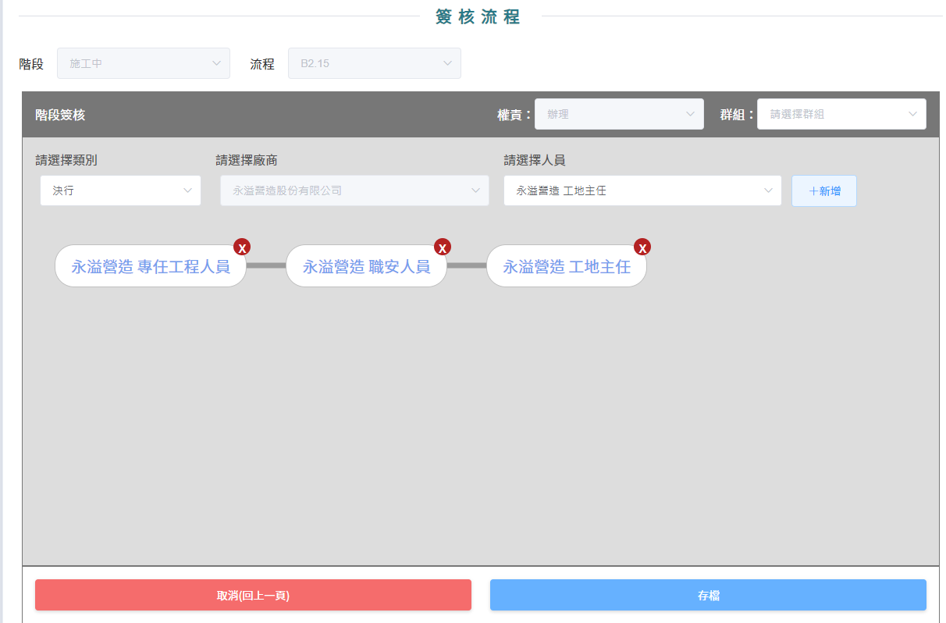
履約系統簽核流程操作說明-實例_施工辦理階段為例
此次施工簽核參與人員如下

Slide 10
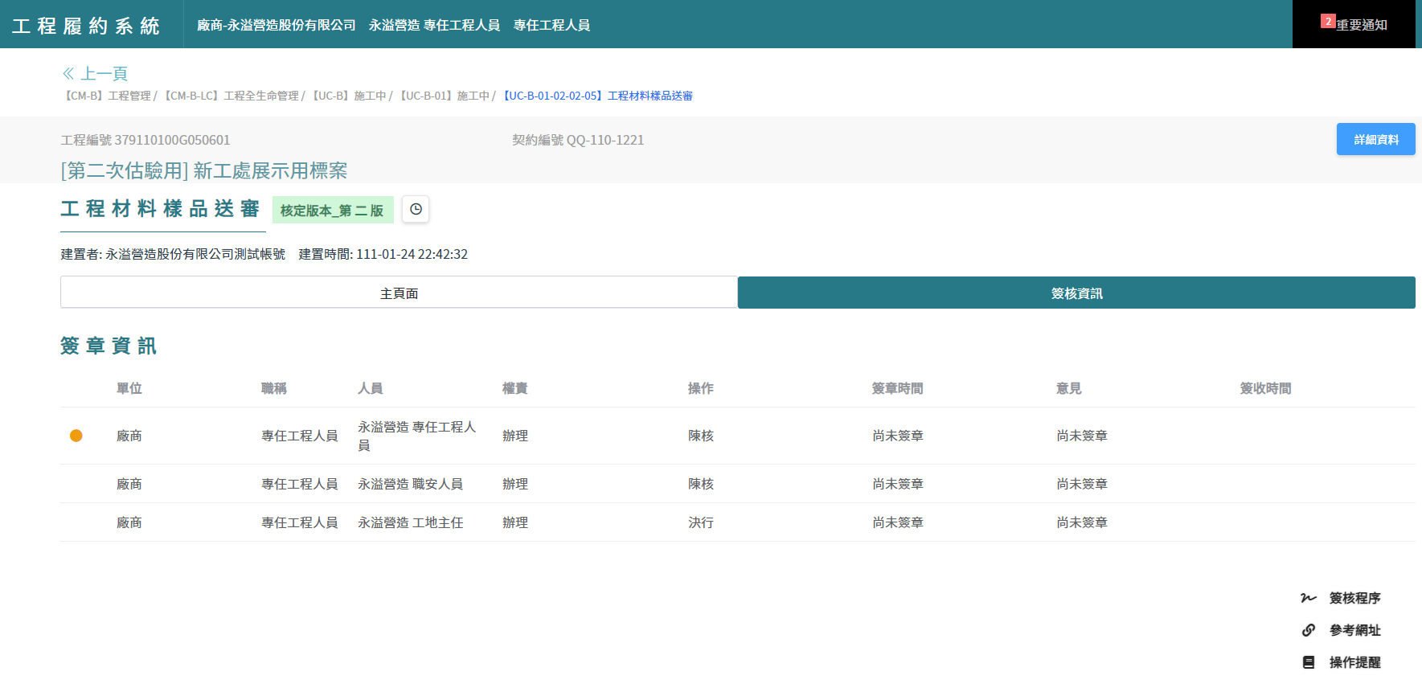
履約系統簽核流程操作說明-實例_施工辦理階段為例
是否為當前簽核的對應人員，否則不會顯示
找不到簽核程序選項請點此處確認資訊
此處若無資訊則代表無簽核流程
找到此按鈕進行簽核

Slide 11
履約系統簽核流程操作說明-實例_施工辦理階段為例
是否為當前簽核的對應人員，否則不會顯示
找不到簽核程序選項請點此處確認資訊
此處若無資訊則代表無簽核流程
找到此按鈕進行簽核

Slide 12
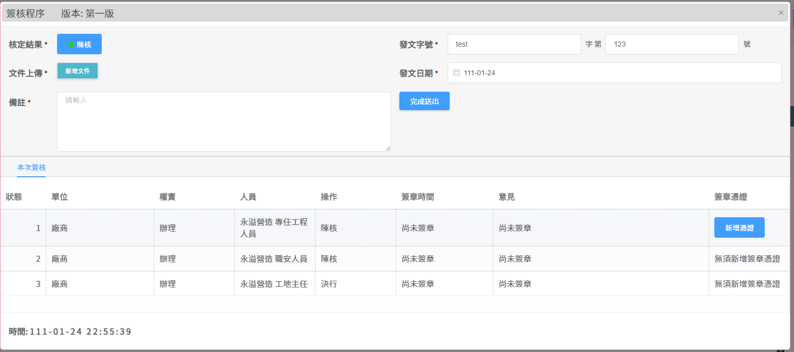
履約系統簽核流程操作說明-實例_施工辦理階段為例
簽核送出

Slide 13
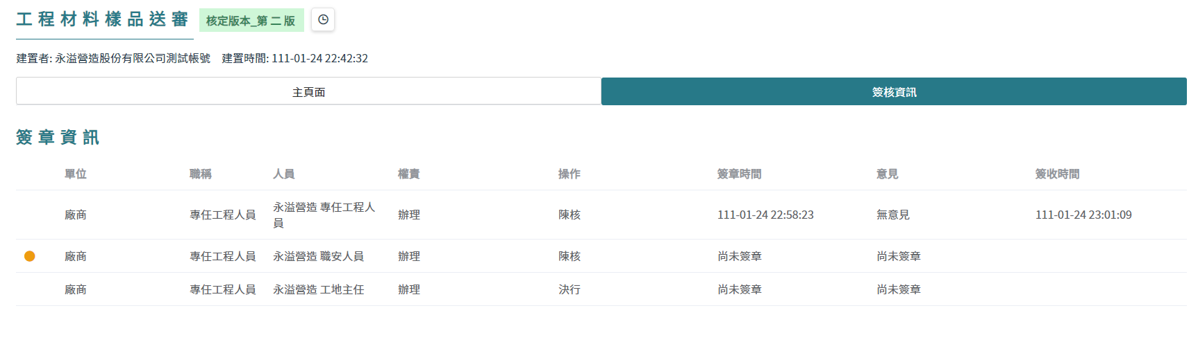
履約系統簽核流程操作說明-實例_施工辦理階段為例
簽核結束會發現簽核人員變為下一位人員(需下一位人員查閱過)
此時通知下一位人員進行簽核

Slide 14
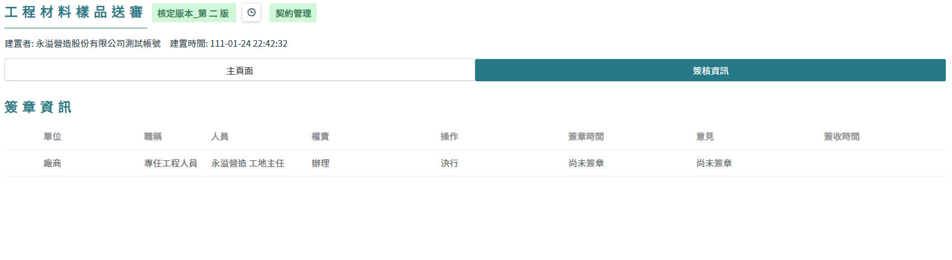
履約系統簽核流程操作說明-實例_施工辦理階段為例
若非同權責觀看時則只會顯示上一個權責決行人並由列表得知上一權責是否決行
此為監造或機關單位觀看畫面

Slide 15
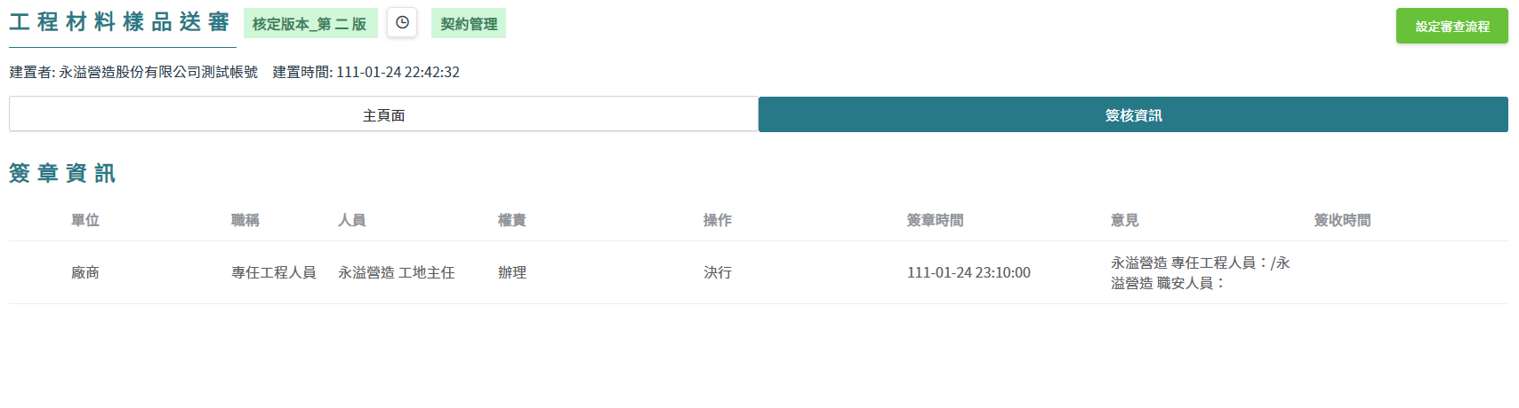
履約系統簽核流程操作說明-實例_施工辦理階段為例
若上一權責已決行結束，則會顯示簽章時間與意見，且右上角出現設定流程按鈕
1.若簽核權責為核定權責，則該權責決行時則代表核定。
2.此流程為機關決行，至此機關設定間和流程後以相同方式決行至機關核定。

Slide 16
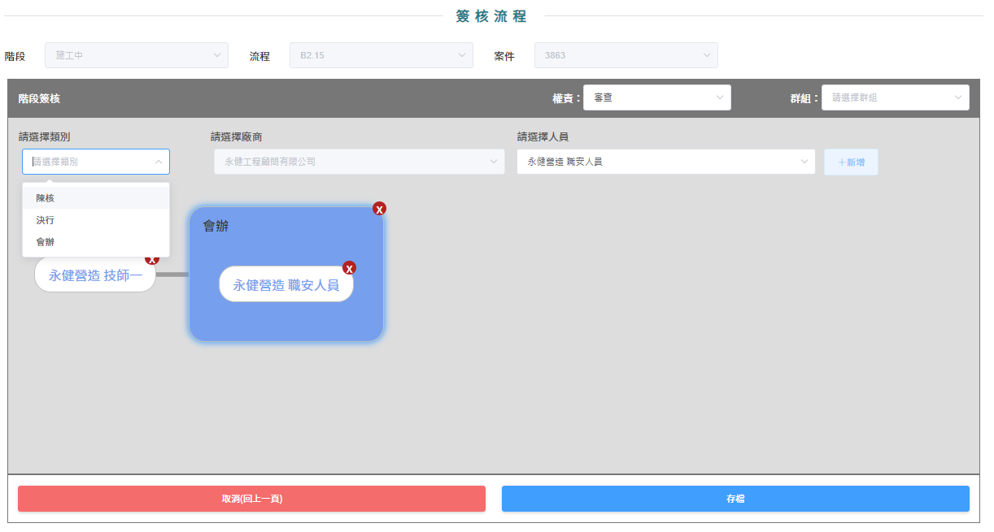
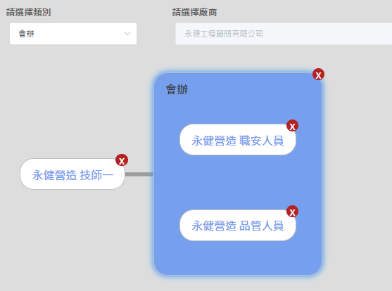
履約系統簽核流程操作說明-會辦陳會
示例
單點會辦框格使其呈現藍色
此時再度新增會辦，即可將會辦流程設在同一框格內使其成為分會

Slide 17
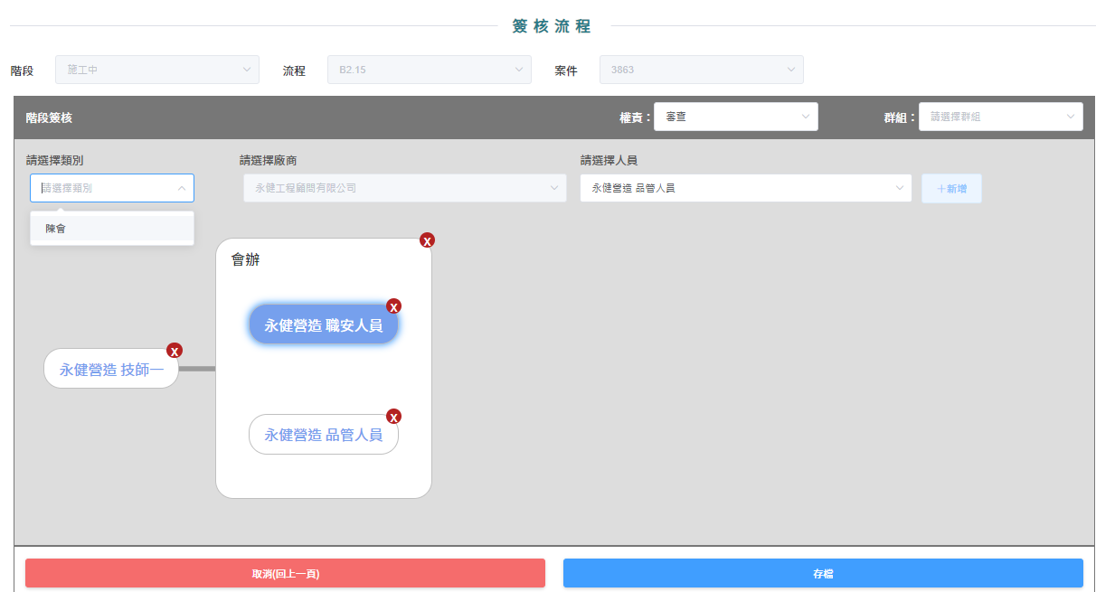
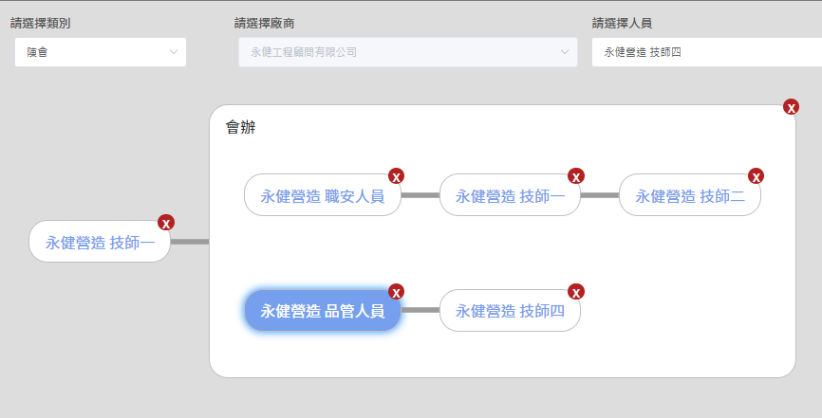
履約系統簽核流程操作說明-會辦陳會
會辦人員
陳會人員
陳會人員
示例
分會
分會
會辦人員
陳會人員
單點會辦內人員框格使其呈現藍色
此時類別內會顯示陳會選項提供設定陳會人員

Slide 18
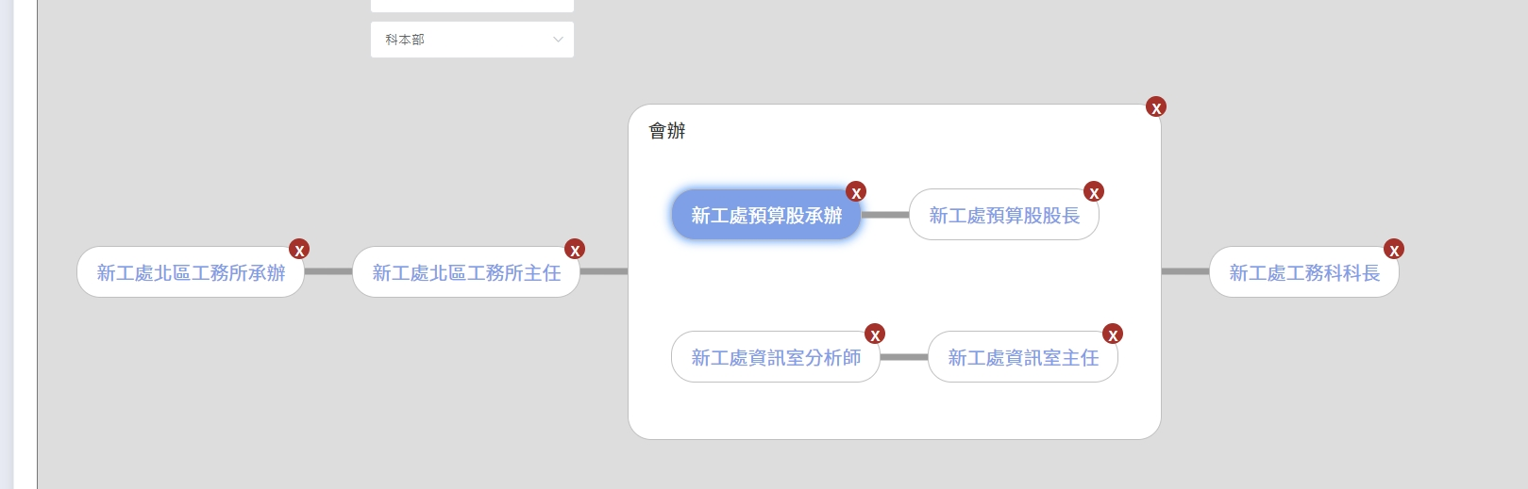
履約系統簽核流程操作說明-會辦陳會
會辦
陳核
決行
會辦
陳核
決行

Slide 19
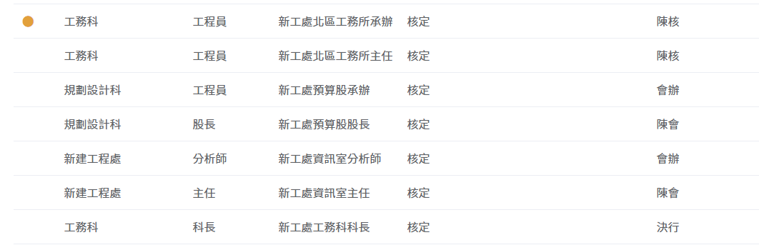
履約系統簽核流程操作說明-會辦陳會
會辦
會辦
兩場會議陳會皆有結果後則進入決行
否則視為退回

Slide 20

履約系統簽核流程操作說明-會辦陳會
陳核後
兩場分會可分別簽核

Slide 21
履約系統簽核流程操作說明-會辦陳會
決行後
決行後
兩場分會皆決行後流程才會繼續往後

